Slide 1
PORTFOLIO
구태균
010.7559.2426
snrn2426@gmail.com

Slide 2
구성
1) MMORPG Prototype
2) [논문] C++11 멀티스레드 프로그래밍을 위한
Lock-Free shared_ptr와 weak_ptr의 구현

Slide 3
MMORPG Prototype
목표
IOCP를 이용한 네트워크 구현
멀티스레드 환경에서 std::mutex의 활용
C++ 언어에서의 다형성 활용
이미지
장르 : MMORPG
사용 언어 : C++
제작 기간 : 2020.12 ~ 진행중
개발 인원 : 1명

Slide 4
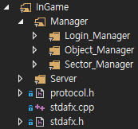
InGame
MMORPG Prototype
Manager : 싱글톤으로 구현된 매니저 클래스
- Login_Manager : 클라이언트가 사용할 식별 ID 관리
- Object_Manager : 오브젝트 관리
- Sector_Manget : 월드를 나눈 섹터 관리
Server : IOCP 모델을 사용해 클라이언트와 통신 & 컨텐츠 실행
protocol : 클라이언트와 서버 프로그램에서 동일하게 사용하는 정보 (서버 포트 번호, 초기값, 패킷 관련 정보)

Slide 5
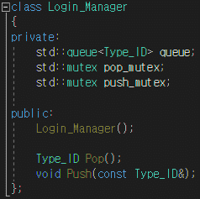
Login_Manager
MMORPG Prototype
: 객체 배열의 index를 검색없이 재사용 하기 위한 정책
- std::queue를 이용해 free index 재사용 관리
- Concurrent Queue와의 성능 비교 예정
* 본인이 제작하지 않은 Concurrent Queue를 왜 성능을 비교 하나?
* 성능비교를 하는데 굳이 pop_mutex, push_mutex를 구분하는 기법이 필요한가? 더구나, queue가 empty일 경우 data_race가 발생하는 문제가 있다.

Slide 6
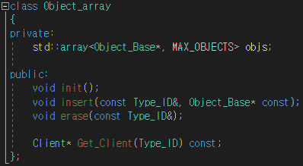
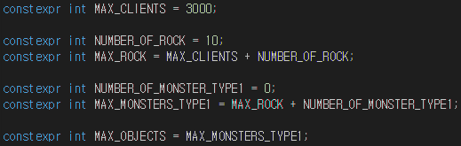
Object_Manager
MMORPG Prototype
: 최상위 부모 클래스(Object_Base)를 통한 다형성과
오브젝트에 대한 접근성 향상을 위해 사용
- std::array의 인덱스를 식별 ID로 이용 => 이러면 안됨, 식별 ID는 재사용 불가, 식별 ID와 index는 따로 관리해야 함.
MAX_CLIENTS
MAX_ROCK
MAX_OBJECTS
오브젝트 종류별 크기 및 인덱스
ROCK은 지형이지 Object가 아니다. OBJECT로 하는 순간 서버의 부하가 급상승

Slide 7
Object
MMORPG Prototype
Object_Base
Sector_Manager*
Object_Base : 기본 오브젝트(추상 클래스)
- 식별 ID/위치/정적 변수(Sector_Manager 포인터)
Background : 배경(움직이지 않는) 오브젝트 => (이것을 오브젝트로 하는 것은 매우 비효율 적)
Alive_Object : 살아 움직이는 오브젝트
- 능력치/상태
Monster_Base : 몬스터 기본 오브젝트
Client : 클라이언트 오브젝트
- socket/레벨/경험치
Background
Alive_Object
EXOVER
Near_set
완성 x
Client
Monster_Base
Cooldowntime
EXOVER : 확장 Overlapped 구조체
Near_set : 시야 내 오브젝트를 추가/제거하는 오브젝트
CoolDownTime : 쿨타임을 관리하는 오브젝트
Monster_type1
Object 클래스 상속 관계

Slide 8
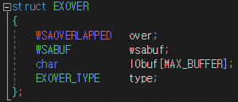
struct EXOVER
MMORPG Prototype
: 확장 Overlapped 구조체 <= 이거 뺼 것. 다른 지원자 하고 내용이 똑같아서 복사로 걸림
- WSAOVERLAPPED 구조체의 한정된 정보 표현 해결
- enum EXOVER_TYPE을 이용해 EXOVER의 종류 구분
EXOVER type : accept, receive, send

Slide 9
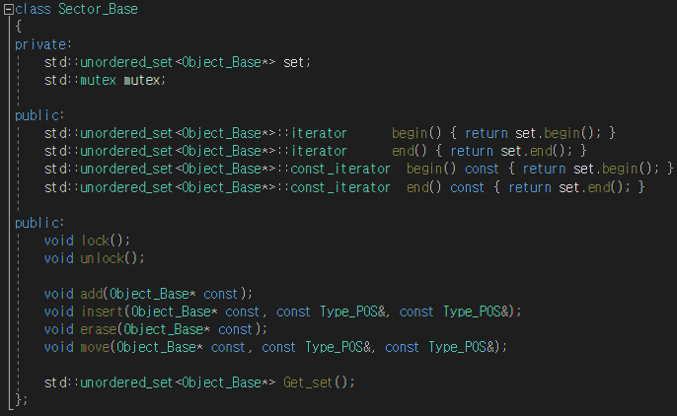
Sector_Manager(1)
MMORPG Prototype
: 월드를 나눈 단위 섹터
- std::unordered_set을 이용해
섹터 내 오브젝트를 관리
- add()는 싱글스레드에서 사용하는 추가
- Generic한 이용을 위해 begin()/end() 구현

Slide 10
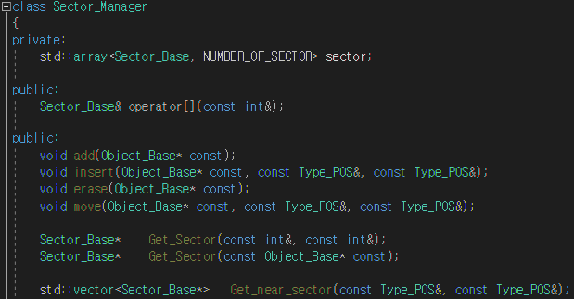

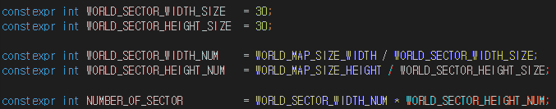
Sector_Manager(2)
MMORPG Prototype
: 가까운 오브젝트 검색의 성능 향상을 위해 사용
- 근접한 섹터를 검사해 주변 오브젝트 검색
- std::array를 이용해 모든 섹터 관리
- add()는 싱글스레드에서 사용하는 추가
- Generic한 이용을 위해 operator[] 구현
월드(600x600)에 대한
섹터의 크기(30x30)와 개수(400)

Slide 11
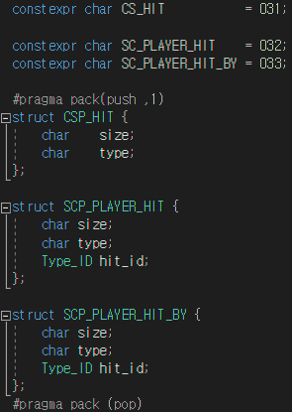
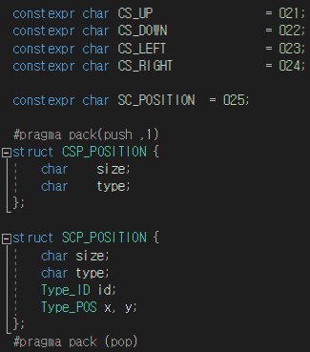
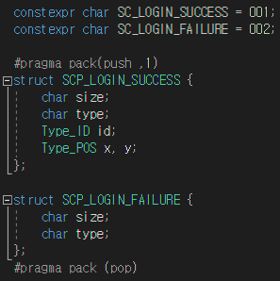
Packet protocol
MMORPG Prototype
모든 패킷은 패킷 사이즈와 패킷 타입을 지님
이외의 데이터는 패킷의 용도에 따라 결정

Slide 12
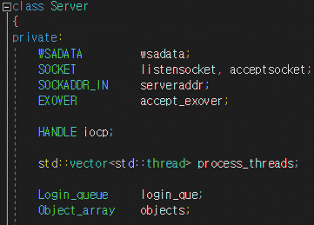
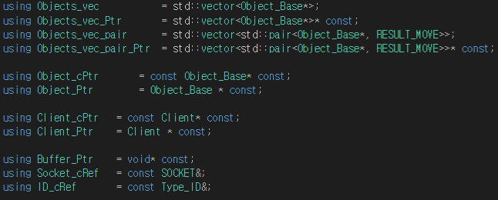
Sever
MMORPG Prototype
: IOCP를 이용한 통신과 게임 내 컨텐츠 실행
- 클라이언트와의 통신, IOCP를 위한 변수를 지님
- std::vector를 이용해 스레드 관리
using 키워드를 이용해 가독성 향상

Slide 13
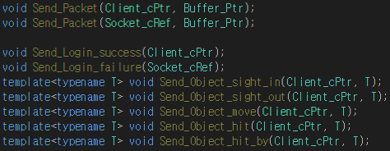
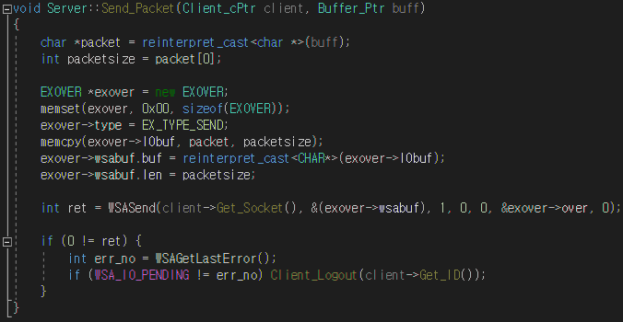
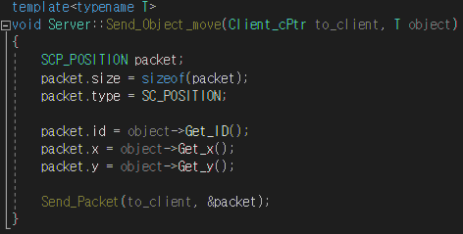
Sever::Send_function
MMORPG Prototype
: 서버에서 클라이언트에게 패킷을 전송하는 함수
- 패킷의 종류별로 함수 구현
첫번째 인자 : 패킷을 전송할 클라이언트
두번째 인자 : 업데이트 된 오브젝트
패킷 조합 후, WSASend()를 이용해 전송

Slide 14


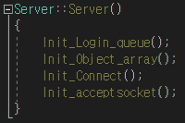

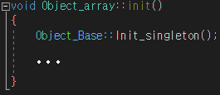

Sever 생성 (1)
MMORPG Prototype
Login_queue 초기화
- 접속 가능한 최대 클라이언트 수만큼 ID 추가
// 오브젝트 초기화
지형은 따로!!!!
맵데이터로 저장
클라이언트도 이미 갖고 있음
Object 생성 및 초기화
- 섹터 생성
- 클라이언트를 제외한 배경/몬스터 오브젝트 생성

Slide 15
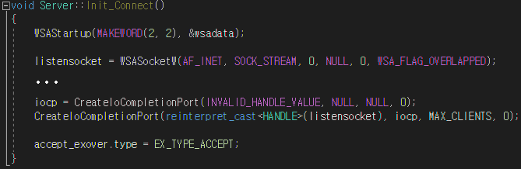
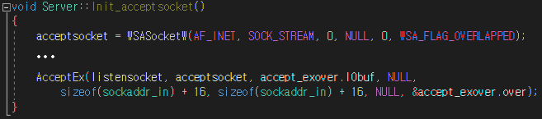
Sever 생성 (2)
MMORPG Prototype
// 주소 정보 설정 및 listensocket bind/listen
listensocket 초기화
및 IOCP 생성
// acceptsocket 초기화
acceptsocket 초기화
및 AcceptEx()
클라이언트 접속 시, acceptsocket 초기화를 위해 함수 분리
항상 EX_TYPE_ACCEPT인 accept_exover.type은 처음 한번만 설정

Slide 16
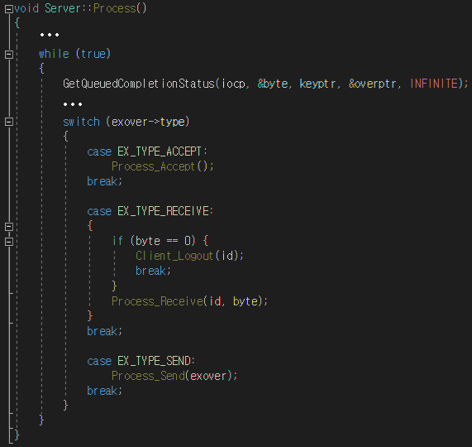
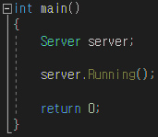


Sever 실행
MMORPG Prototype
Process_thread 생성 및 실행
Process()
: IO가 완료된 Overlapped 구조체를 EXOVER로 접근해 EXOVER의 type에 따라 처리
- keyptr를 오브젝트의 식별 ID로 활용

Slide 17
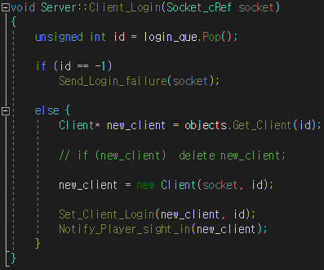
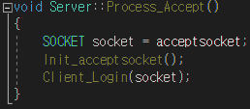
Sever::ProcessAccept()
MMORPG Prototype

Slide 18
Sever 클라이언트 접속
MMORPG Prototype

Slide 19
Sever 패킷 수신
MMORPG Prototype

Slide 20
Sever 패킷 재조립 및 패킷 처리
MMORPG Prototype

Slide 21
Sever 클라이언트 이동 수신
MMORPG Prototype

Slide 22
Sever 클라이언트 공격 수신
MMORPG Prototype

Slide 23




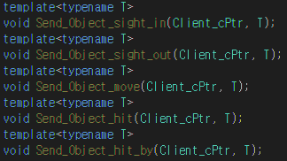


Sever
MMORPG Prototype
초기화 및 스레드 생성
주변 오브젝트에 알림
EXOVER 처리
패킷 처리
클라이언트 설정
패킷 송신

Slide 24
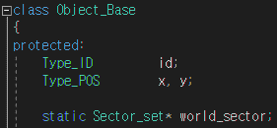
Object Object_Base
MMORPG Prototype
Object_Base
- id와 좌표를 가진 추상 클래스
- 정적 멤버 변수로 섹터 참조
Init_singleton : 싱글톤 객체(섹터) 초기화
오브젝트의 타입 반환
( id를 확인한 후, enum OBJECT_TYPE 형으로 반환 )

Slide 25


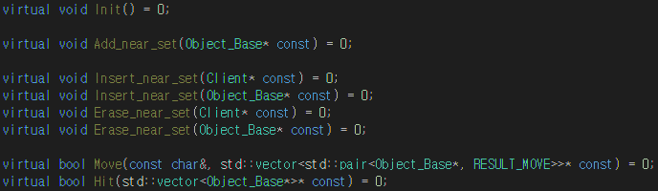
Object Object_Base
MMORPG Prototype
섹터에 오브젝트 추가/제거
( Add는 초기화용으로 싱글스레드에서 이용 )
다른 오브젝트와의
시야 범위/충돌/공격 가능 확인
순수 가상 함수

Slide 26
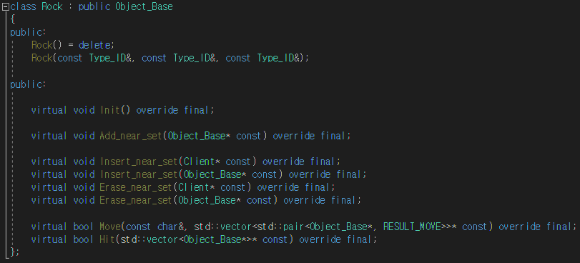
Object Background
MMORPG Prototype
Background
배경 클래스에서 배경과의 충돌처리 전담해야 함. 배경 오브젝트라는 것을 따로 만들면 안됨.
: 행동이 없는 배경 오브젝트
- 다른 오브젝트의 이동을
방해하는 오브젝트
init 외 가상함수
: 구현된 코드 없음

Slide 27



Object Near_set
MMORPG Prototype
Near_set
: 오브젝트의 행동이 있을때, 불필요한 검색을 줄여 성능 향상
- std::unordered_set을 이용해 시야 내 오브젝트를 관리
- set 접근에 std::mutex를 이용해 멀티스레드 환경에서 동작
시야 범위에 오브젝트 추가/제거/초기화
( add는 초기화용으로 싱글스레드에서 이용 )
Generic한 이용을 위한 begin()/end() 구현

Slide 28
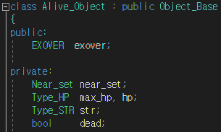


Object Alive_Object
MMORPG Prototype
Alive_Object
: 행동이 있는 오브젝트
- EXOVER와 Near_set를 가지는 클래스
[function] _near_set : 시야 범위 획득/초기화
가상 함수
: 다른 오브젝트를 시야에 추가/제거
( Add는 초기화용으로 싱글스레드에서 이용. )

Slide 29


Object Cooldowntime
MMORPG Prototype
Cooldowntime
: 클라이언트의 무분별한 행동을 막아 성능 향상
- std::chrono의 time_point와 now를 이용해 구현
쿨타임 지남의 여부 반환
쿨타임 설정

Slide 30
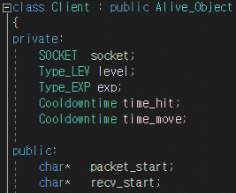
Object Client
MMORPG Prototype
Client
: 통신과 컨텐츠를 위한 클라이언트의 정보
- socket을 통해 클라이언트와 통신
- level과 exp를 통해 클라이언트 성장
- packet_start와 recv_start를 이용해 패킷 재조립

Slide 31


Object Client
MMORPG Prototype
EXOVER 초기화 후, WSARecv()
섹터 처리
클라이언트 행동을 수행하며 결과를 반환
가상 함수 : 클라이언트에게 패킷을 받으면 실행

